Slide 1


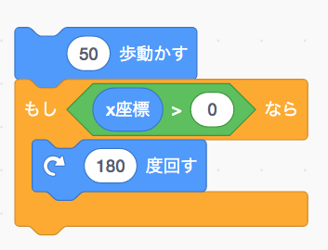
「特定の座標でのみ処理を行わせよう！」
◆解答例
◆解説
前問のように、 と を
組み合わせることで特定の条件下でのみ
動かすことのできるプログラムを作成します。
解答例の場合、最初にx軸方向に50歩動かし、
「x座標が0より大きい値である」という
条件を満たしていれば、 内の
処理である「180度回す」が実行される
プログラムとなっています。
x軸の値が-60や-100の状況下で
このプログラムを実行した場合、 で
定義した条件が満たされていないため、
内の処理が行われることは
ありません。

